Slide 1


স্বাগতম

Slide 2

আমার পরিচয়
মোঃ তৌফিকুল ইসলাম রবি
প্রধান শিক্ষক
মোহনপুর সরকারি প্রাথমিক বিদ্যালয়
বিরামপুর, দিনাজপুর।
০১৭১৯২৪৯৭৭৬
Sweetsorrow_robi@yahoo.com

Slide 3

পাঠ পরিচিতি
প্রাথমিক বিজ্ঞান
তৃতীয় শ্রেণি
স্বাস্থ্যবিধি
সময়ঃ ৪০ মিনিট

Slide 4

একটা ভিডিও দেখি
কীভাবে কলেরা ছড়ায়?
কলেরা হলে আমাদের শরীরের অবস্থা কেমন হয়?
এরকম আরো কিছু চিত্র দেখি।
ভিডিওতে আমরা কী দেখলাম?

Slide 5
লক্ষ কর
ঠান্ডা লাগা, উদরাময়, আমাশয়, টাইফয়েড, বসন্ত, কলেরা, যক্ষা............।
কেউ কী বলতে পারবে সুস্থ থাকার জন্য আমাদের কী করা উচিৎ?
বিভিন্ন রোগে আক্রান্ত বিভিন্ন বয়সের মানুষ।
তোমরা কী বলতে পার আমরা সাধারণত কী কী রোগে আক্রান্ত হই?
অনুমান করো তো আমাদের আজকের পাঠ কী হতে পারে?
তোমরা কী বলতে পারবে আমরা কেন অসুস্থ হই?
ছবিগুলোতে কী দেখতে পাচ্ছো?

Slide 6
আমাদের আজকের পাঠ
স্বাস্থ্য এবং রোগ

Slide 7
শিখনফল
৯.১.১ কয়েকটি সাধারণ রোগের নাম বলতে পারবে।
৯.১.২ বিভিন্ন রোগে আক্রান্ত হওয়ার কারণ ব্যাখ্যা করতে পারবে।
৯.২.১ নিয়মিত খাদ্য গ্রহণ, কাজ, বিশ্রাম, ঘুম ইত্যাদির প্রয়োজনীয়তা সম্পর্কে বলতে পারবে।
৯.২.২ স্বাস্থ্য ভালো রাখার জন্য বিভিন্ন নিয়ম মেনে চলতে হয় তা বলতে পারবে।

Slide 8
ময়লা হাতে চোখ ঘষলে বা অপরিষ্কার হাত মুখে দিলে জীবাণু দেহে ঢুকতে পারে।
জীবাণু দ্বারা রোগ সৃষ্টি
চারপাশে ছড়িয়ে থাকা অদৃশ্য অসংখ্য জীবাণু মানুষের রোগ সৃষ্টি করে।
দূষিত পানি পান করলে বা দূষিত খাবার খেলে রোগজীবাণু আমাদের শরীরে প্রবেশ করে।

Slide 9
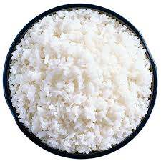

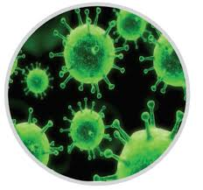
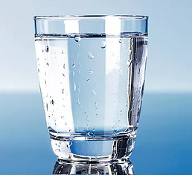
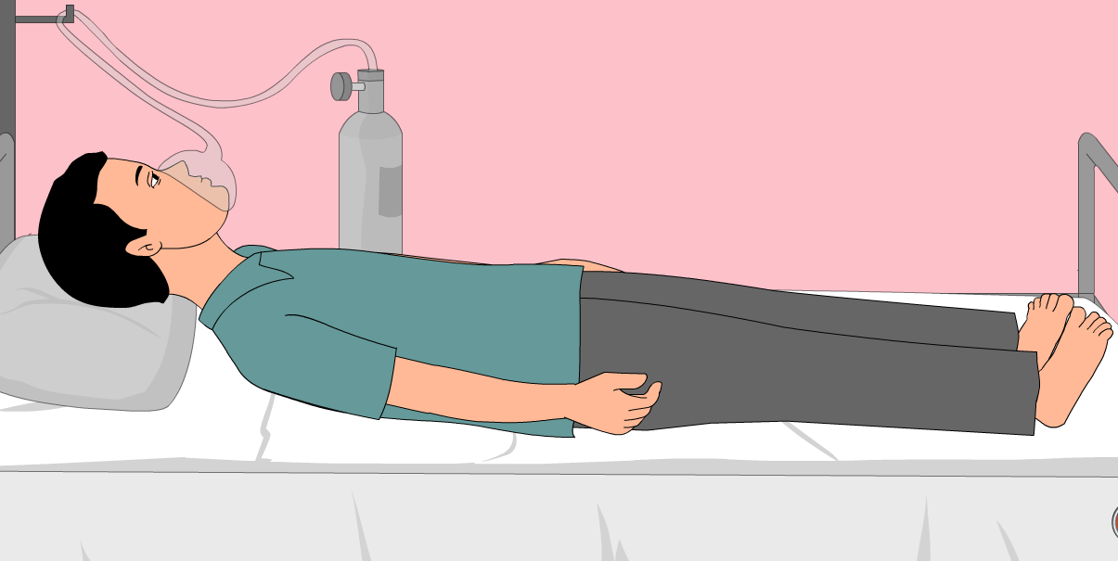
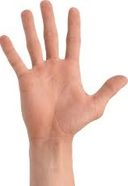
জীবাণু দ্বারা রোগ সৃষ্টি
পানি
খাদ্য
দেহে জীবাণু প্রবেশ
হাত
জীবাণু
অসুস্থ্য হয়ে পড়া

Slide 10

একক কাজ
আমাদের শরীরে কীভাবে রোগ জীবাণু প্রবেশ করে?

Slide 11
দেহ সুস্থ রাখতে করনীয়
স্বাস্থ্যসম্মত জীবনযাপন
সুষম খাদ্য গ্রহণ
পরিমিত ব্যায়াম

Slide 12
দেহ সুস্থ রাখতে করনীয়
খেলাধুলা
বিশ্রাম
ঘুম

Slide 13
দেহ সুস্থ রাখতে করনীয়
রোগ হলে ডাক্তার দেখানো
ওষুধ খাওয়া
রোগ থেকে সেরে ওঠার জন্য পুষ্টিযুক্ত খাদ্য খাওয়া

Slide 14
দেহ সুস্থ রাখতে করনীয়
খাওয়ার আগে হাত ধোয়া
নিরাপদ পানি পান করা
শরীর পরিচ্ছন্ন রাখা

Slide 15

দলে কাজ
দলে আলোচনা করে ছকে সুস্থ থাকার জন্য ভাল অভ্যাসগুলোর একটি তালিকা তৈরি কর।
সুস্বাস্থ্যের জন্য তোমার সুঅভ্যাসসমুহ

Slide 16

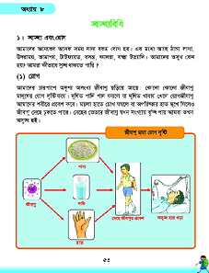
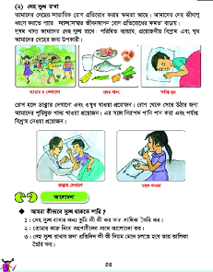
নিরব পাঠ
পাঠ্য বইয়ের ৫৩ ও ৫৪ পৃষ্ঠা

Slide 17
শূন্যস্থান পূরণ কর।
রোগ
আমাদের অনেকের অনেক সময় নানা রকম ...............হয়
শরীরে...............প্রবেশ করলে আমরা অসুস্থ হই।
স্বাস্থ্য ভাল রাখার জন্য ..................খেতে হবে।
জীবাণু
সুষম খাবার

Slide 18
সঠিক উত্তরটিতে ক্লিক করি
শরীর সুস্থ রাখার জন্য কোনটি ভাল?
ক) প্রয়োজন মতো বিশ্রাম ও ঘুম
খ) কঠোর পরিশ্রম
গ) বেশি করে ওষুধ খাওয়া
ঘ) বেশি বেশি খাবার খাওয়া
আবার চেষ্টা কর
আবার চেষ্টা কর
আবার চেষ্টা কর
সঠিক

Slide 19
নিচের প্রশ্নগুলোর উত্তর দাও।
কয়েকটি রোগের নাম লেখ।
আমরা কীভাবে অসুস্থ হই?
আমাদের দেহ সুস্থ রাখার তিনটি উদাহরণ দাও।
কীভাবে রোগ নিরাময় করা যায়?

Slide 20
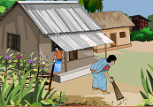
বাড়ির কাজ
রোগ প্রতিরোধে তোমার কী করা উচিৎ তা লিখে আনবে।

Slide 21
ধন্যবাদ

